Slide 1

自动控制原理
西北工业大学自动化学院
自 动 控 制 原 理 教 学 组

Slide 2
自动控制原理
本次课程作业(10)
预备实验
实验一：典型环节模拟
（绘制: 理想阶跃响应曲线）
实验二：二阶系统特征参数对性能的影响
（计算: 动态指标的理论值）
准备预习：
联系地点： 自动化学院 C312
联 系 人： 郑 新 杨婷婷
联系电话： 13991137150 88431383

Slide 3
自动控制原理
本次课程作业(10)
3 — 15, 16, 17
3 — 18（选做）

Slide 4

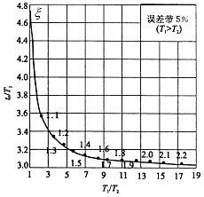
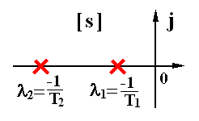
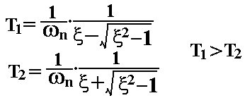
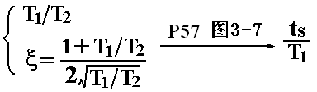

§3.3 二阶系统的时间响应及动态性能
§3.3.2 ξ ≥ 1 （临界阻尼，过阻尼）时系统 动态性能指标的计算

Slide 5

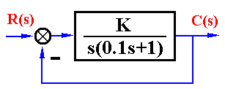

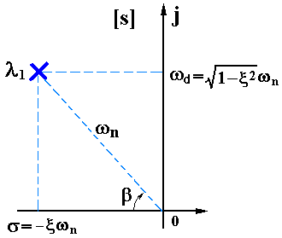
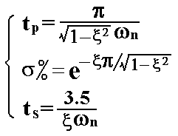
§3.3.3 典型欠阻尼二阶系统动态性能指标计算
§3.3.3 0 ≤ ξ < 1（欠阻尼，零阻尼）时系统 动态性能指标的计算
（1） 0 ≤ ξ < 1时系统极点的两种表示方法
（2）单位阶跃响应h(t) 表达示
（3）动态指标计算公式
（4）“最佳阻尼比”概念
（5）动态性能随系统极点分布变化的规律

Slide 6
自动控制原理
（第 10 讲）
§3 线性系统的时域分析与校正
§3.1 概述
§3.2 一阶系统的时间响应及动态性能
§3.3 二阶系统的时间响应及动态性能
§3.4 高阶系统的阶跃响应及动态性能
§3.5 线性系统的稳定性分析
§3.6 线性系统的稳态误差
§3.7 线性系统时域校正

Slide 7
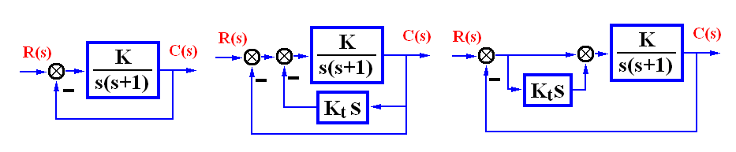
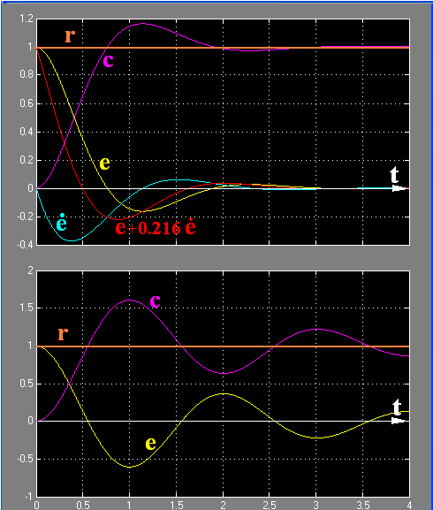
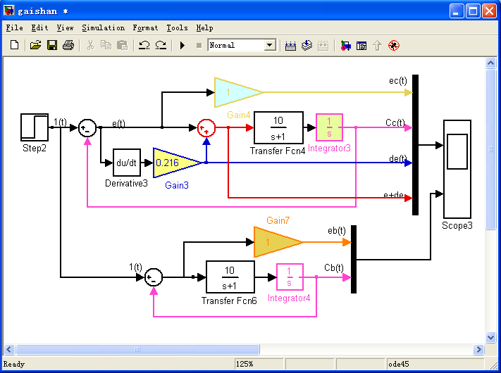


§3.3.4 改善二阶系统动态性能的措施
[继续]

Slide 8
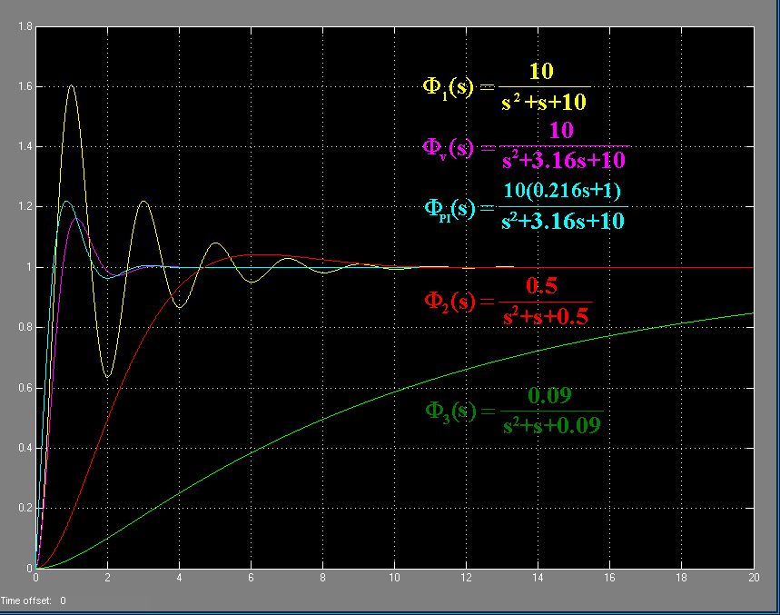
§3.3.4 改善二阶系统动态性能的措施

Slide 9
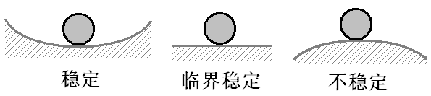
§3.5 线性系统的稳定性分析（1）
§3.5.1 稳定性的概念
稳定是控制系统正常工作的首要条件。分析、判定系统的稳定性，并提出确保系统稳定的条件是自动控制理论的基本任务之一。
定义：在扰动作用下系统偏离了原来的平衡状态，如果扰
动消除后，系统能够以足够的准确度恢复到原来的
平衡状态，则系统是稳定的；否则，系统不稳定。

Slide 10
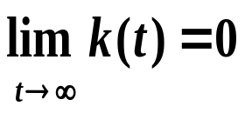
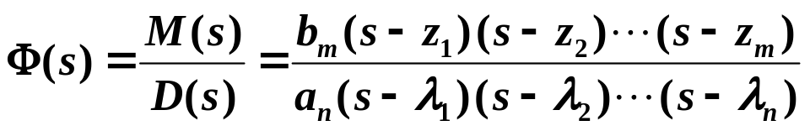
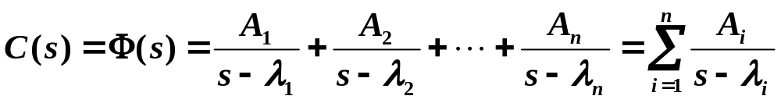
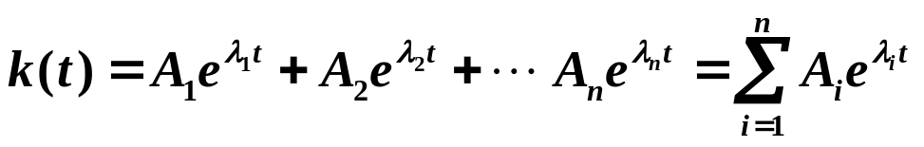
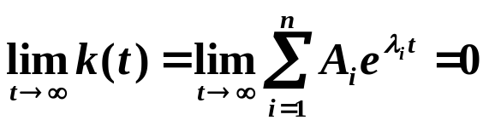


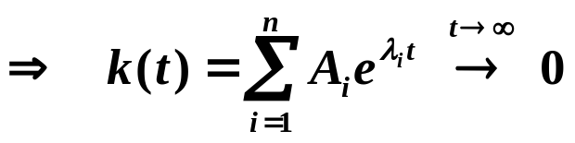

§3.5 线性系统的稳定性分析（2）
§3.5.2 稳定的充要条件
根据系统稳定的定义，若 ,则系统是稳定的。
必要性：
充分性：
系统稳定的充要条件：系统的所有闭环极点均具有负的实部，
或所有闭环极点均严格位于左半s平面。

Slide 11
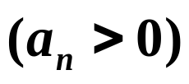
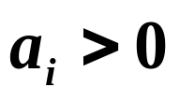







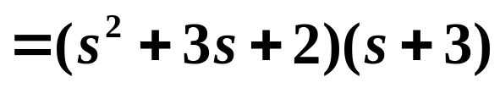



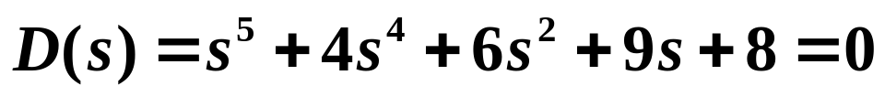
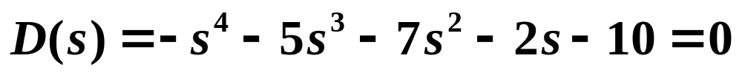
§3.5 线性系统的稳定性分析（3）
§3.5.3 稳定判据
(1)必要条件
说明：
不稳定
例1
不稳定
可能稳定

Slide 12
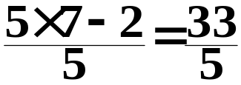
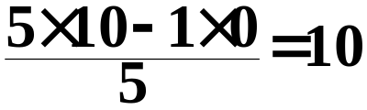

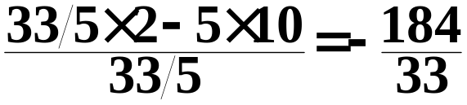
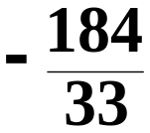
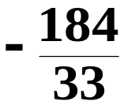
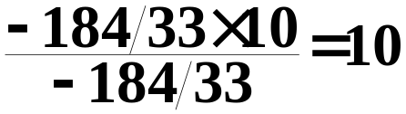
§3.5 线性系统的稳定性分析（5）
劳斯表第一列元素均大于零时系统稳定，否则系统不稳定；
且第一列元素符号改变的次数等于特征方程中正实部根的个数。
例2：D(s)=s⁴+5s³+7s²+2s+10=0
解. 列劳斯表
s⁴ s³ s² s¹ s⁰
1 7 10 5 2
10
10
劳斯表第一列元素变号 2次，有2个正根，系统不稳定。

Slide 13
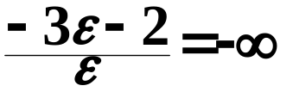
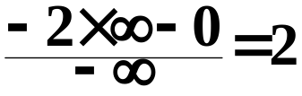



§3.5 线性系统的稳定性分析（6）
(3) 劳斯判据特殊情况处理
例3：D(s)=s³-3s+2=0 判定在右半s平面的极点数。
解. 列劳斯表
若某行第一列元素为0，而该行元素不全为0时:
将此0改为ε ，
继续运算。
s³ s² s¹ s⁰
1 -3 ε 2
0
劳斯表第一列元素变号 2次，有2个正根，系统不稳定。

Slide 14

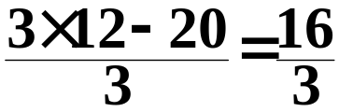
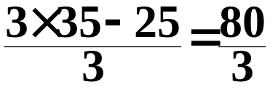
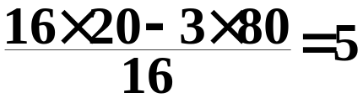
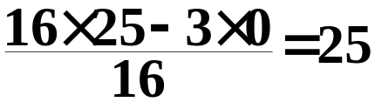


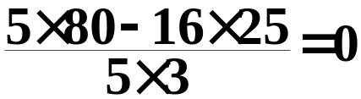

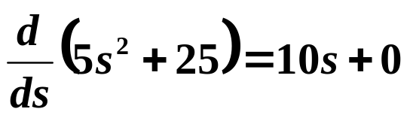
§3.5 线性系统的稳定性分析（7）
例4 D(s)=s⁵+ 3s⁴+ 12s³+20s²+35s+25=0
解. 列劳斯表
出现全零行时：
用上一行元素组成辅助方程，将其对S求导一次，
用新方程的系数代替全零行系数，之后继续运算。
s⁵
s⁴
s³
s²
s¹
s⁰
1 12 35 3 20 25
5
25
列辅助方程：
0
0
10
0
25
出现全零行时，系统可能出现一对纯虚根；或一对符号
相反的实根；或两对实部符号相异、虚部相同的复根。

Slide 15

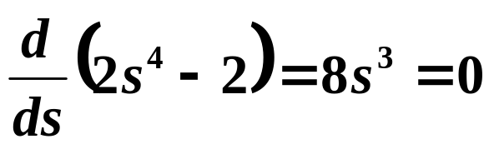


§3.5 线性系统的稳定性分析（8）
例5 D(s)=s⁵+ 2s⁴-s-2=0
=(s+2)(s+1)(s-1)(s+j)(s-j)
解. 列劳斯表
s⁵
s⁴
s³
s²
s¹
s⁰
1 0 -1 2 0 -2
列辅助方程：
8
0
ε
0
-2
16 /ε
0
-2
第一列元素变号一次，有一个正根，系统不稳定

Slide 16
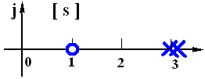
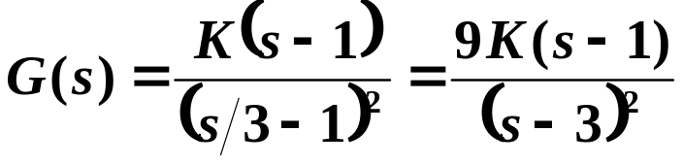
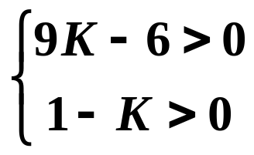
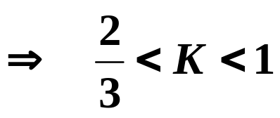
§3.5 线性系统的稳定性分析（9）
(4) 劳斯判据的应用
例6 某单位反馈系统的开环零、极点分布如图所示，判定系统
能否稳定，若能稳定，试确定相应开环增益K的范围。
解 依题意有
系统闭环稳定与开环稳定之间没有直接关系

Slide 17
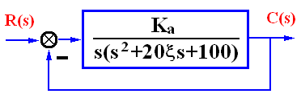
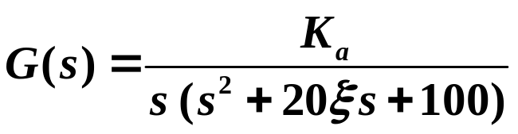
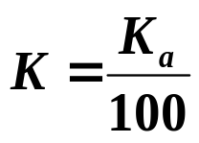
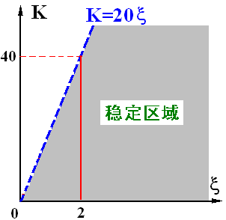




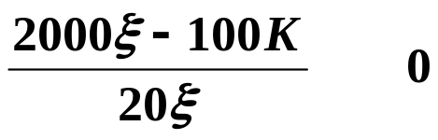



§3.5 线性系统的稳定性分析（10）
例7 系统结构图如右，
(1)确定使系统稳定的参数(K,ξ) 的范围;
(2)当ξ=2时，确定使全部极点均位于s=-1之左的K值范围。
解.
(1)

Slide 18

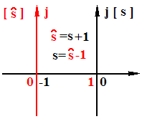
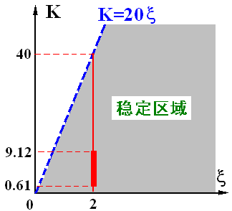


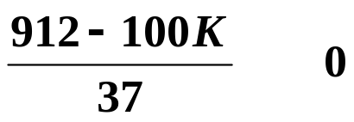



§3.5 线性系统的稳定性分析（11）
(2)当 ξ=2 时，确定使全部极点均位于s=-1之左的K值范围。
当 ^{ξ=2} 时，进行平移变换：

Slide 19


§3.5 线性系统的稳定性分析（12）
问题讨论：
(1) 系统的稳定性是其自身的属性，与输入类型、形式无关。
(2) 系统稳定与否，只取决于闭环极点，与闭环零点无关。
闭环零点影响系数C_{i} ，会改变动态性能，但不影响稳定性。
闭环极点决定模态，因此决定系统的稳定性，也影响动态性能。
(3) 闭环系统的稳定性与其开环是否稳定没有直接关系。

Slide 20


课程小结(1) —— 改善二阶系统动态性能的措施
（1）改善二阶系统动态性能的措施
测速反馈控制
比例+微分控制
增加阻尼
提前控制
（2）附加闭环零点的影响
改变：部分分式系数→模态的加权值→阶跃响应→性能

Slide 21


课程小结(2) —— 高阶系统的阶跃响应及动态性能
§3.4.1 高阶系统单位阶跃响应
§3.4.2 闭环主导极点
§3.4.3 估算高阶系统动态指标的零点极点法

Slide 22


课程小结(3) —— 稳定性分析
§3.5.1 稳定性的概念
§3.5.2 稳定的充要条件
系统闭环特征方程的所有根都具有负的实部
或所有闭环极点均严格位于左半s平面
§3.5.3 稳定判据
（1）判定稳定的必要条件
（2）劳斯判据
（3）劳斯判据特殊情况的处理
（4）劳斯判据的应用（判定稳定性，使系统稳定的参数范围）

Slide 23
自动控制原理
本次课程作业(11)
3 — 15, 16, 17
3 — 18（选做）

Slide 24
自动控制原理
本次课程作业(10)
预备实验
实验一：典型环节模拟
（绘制: 理想阶跃响应曲线）
实验二：二阶系统特征参数对性能的影响
（计算: 动态指标的理论值）
准备预习：
联系地点： 自动化学院 C312
联 系 人： 郑 新
联系电话： 13991137150 88431383

Slide 25

谢谢 ！

